Slide 1

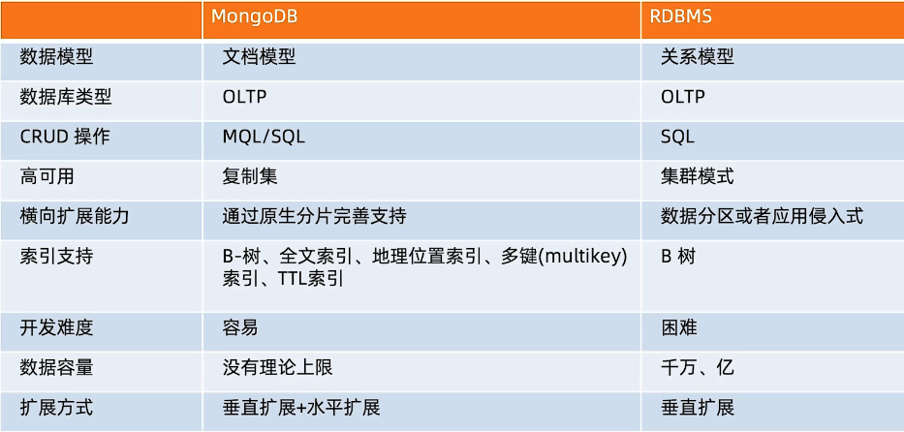
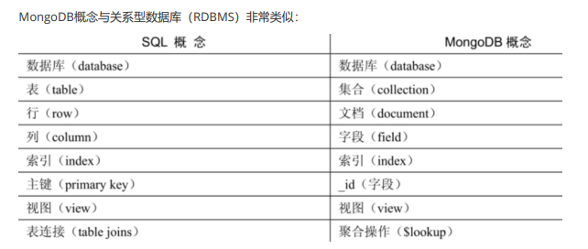
1. MongoDB介绍
MongoDB是一个文档数据库（以 JSON 为数据模型），由C++语言编写，NoSql(非关系型的数据库)的代表，旨在为WEB应用提供可扩展的高性能数据存储解决方案。
它支持的数据结构非常松散，数据格式是BSON，一种类似JSON的二进制形式的存储格式，简称Binary JSON ，和JSON一样支持内嵌的文档对象和数组对象。

Slide 2
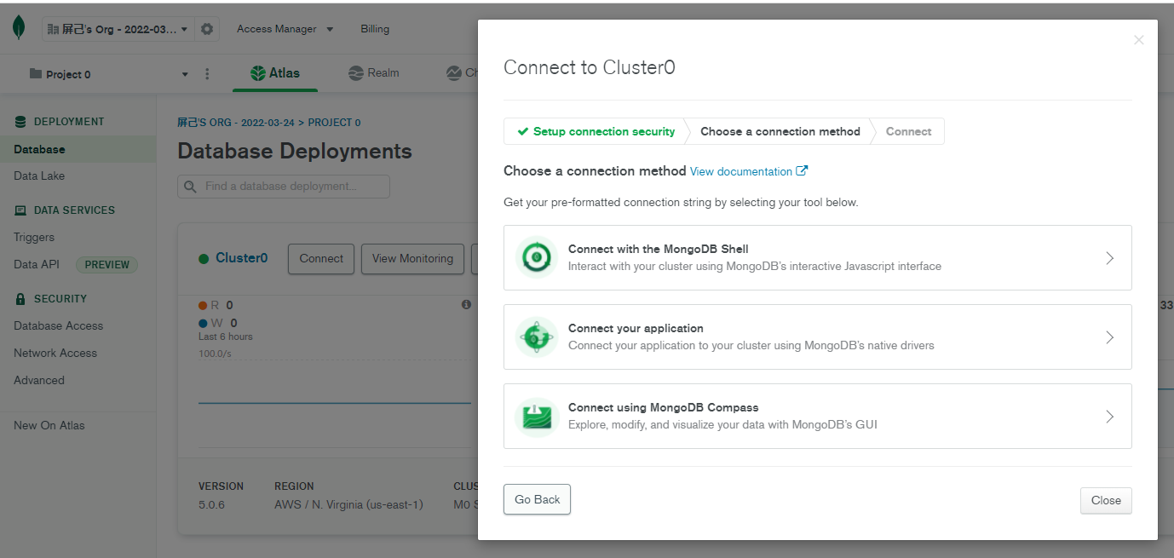
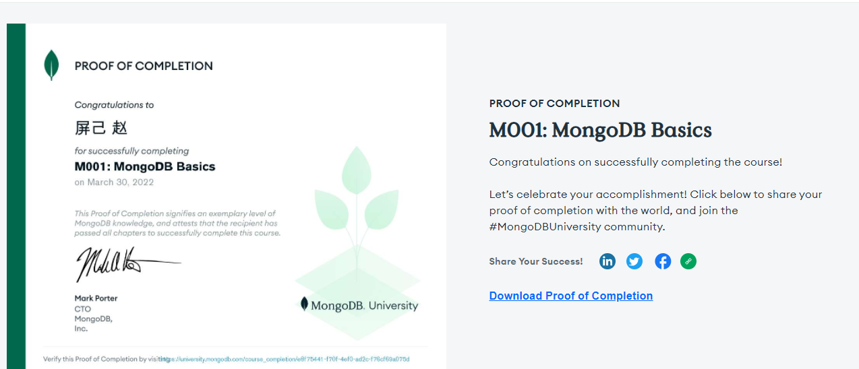
1. MongoDB介绍
1、Atlas 和 mongoDB compass工具
a.集群监控,管理,连接等
b.MQL对数据库操作
c.MQL对应的编程语言代码生成
2、Mongo shell使用
Mongo shell 连接mongodb
Eg.:mongo "mongodb+srv://cluster0.psfkj.mongodb.net/myFirstDatabase" --username m001-student

Slide 3
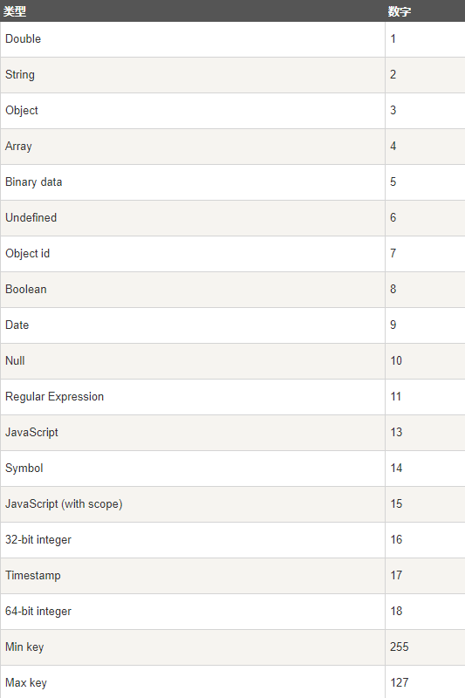
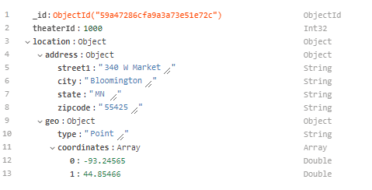
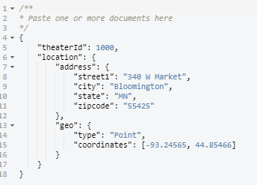
1. MongoDB介绍
3、数据类型
_id: 唯一标识（主键）。

Slide 4
2. MQL
1，对collection（数据库）操作
命令 | 说明
show dbs | show databases | 显示数据库列表
use 数据库名 | 切换数据库，如果不存在创建数据库
db.dropDatabase() | 删除数据库
show collections | show tables | 显示当前数据库的集合列表
load("xxx.js") | 执行一个JavaScript脚本文件
db.集合名.drop() | 删除集合
db.createCollection(name, options) | 创建集合
db.help() | 查询当前数据库支持的方法

Slide 5
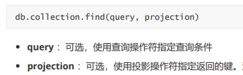
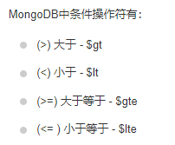
2. MQL
命令 | 说明
db.collection.insertOne() | 集合插入一个新文档
db.collection.insertMany() | 向集合插入一个多个文档
db.collection.update() | 用于更新已存在的文档
db.collection.upsert() | 更新文档，不存在就插入
db.collection.remove() | 删除文档
db.collection.find() | 查询文档
2，对document（表）操作
1，增删查改
示例：
SQL 语句为： 'where likes>50 AND (by = '菜鸟教程' OR title = 'MongoDB 教程')'

Slide 6
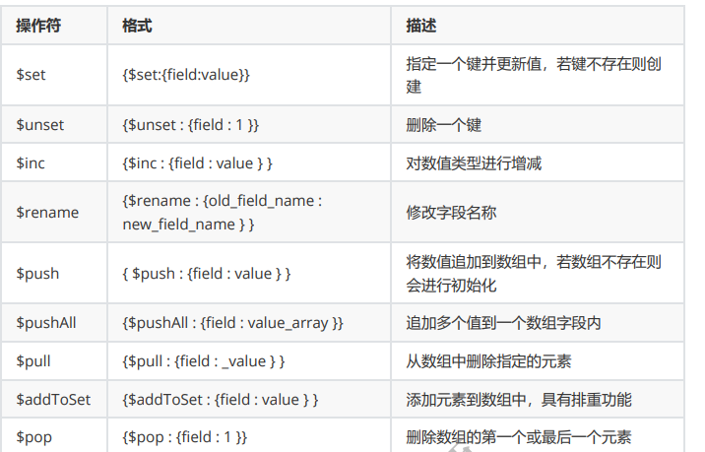
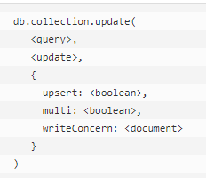
2. MQL
更新操作符
2，对document（表）操作
1，增删查改
标题(title)由原来的 "MongoDB 教程" 更新为了 "MongoDB"。

Slide 7
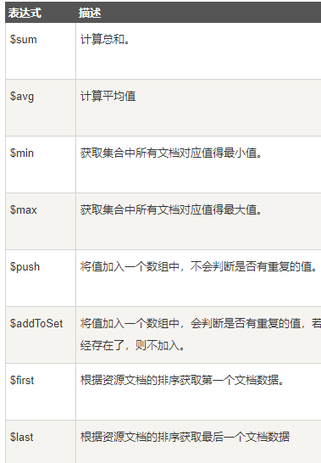
2. MQL
命令 | 说明
db. collection.find().sort({KEY:1}) | 数据按照KEY进行升序
db.collection.createIndex(keys, options) | 创建索引
db.collection.dropIndex(keys) | 删除集合指定索引
db.collection.aggregate() | 聚合函数
db. collection.find().count() | 计数
2，对document（表）操作
2，聚合函数等
sql语句： select by_user, count(*) from mycol group by by_user

Slide 8
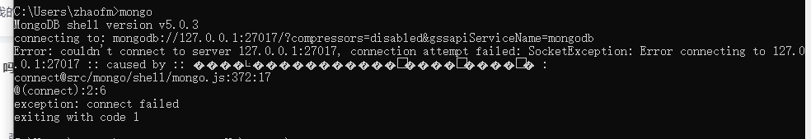
3. 遇到的困难
启动mongo报错：无法连接27017端口。原因：没有运行mongoDB服务。
解决方法： mongod --dbpath 安装路径\mongoDB\data\db

